Slide 1
ASD1-M1-01 · ALGORYTMY I STRUKTURY DANYCH I
Laboratorium
sortowania
Interaktywny pokaz czterech metod na tych samych danych
Daniel Nedwecki Numer indeksu: 93797
Semestr I · Rok akademicki 2026/2027
01 / 10

Slide 2
PROBLEM I CEL
Cel laboratorium
Posortowana tablica nie pokazuje, dlaczego algorytm porównuje, przesuwa, zamienia albo dzieli elementy.
01
02
03
Obserwuj krok
Śledź stan
Porównuj operacje
Zobacz zmianę wynikającą z kodu.
Kontroluj indeksy i zmienne algorytmu.
Mierz te same dane każdą metodą.
ASD1-M1-01 · 2026/2027
02 / 10

Slide 3
ZAKRES
Cztery algorytmy
Selection Sort
Insertion Sort
Wybierz minimum z nieuporządkowanej części. Zamień tylko różne pozycje.
Przesuń większe klucze w prawo i wstaw bieżący element w wolne miejsce.
Merge Sort
Quick Sort · Lomuto
Dziel tablicę i scalaj uporządkowane części. Przy remisie wybieraj lewą.
Użyj ostatniego elementu fragmentu jako pivota i śledź granicę podziału.
ASD1-M1-01 · 2026/2027
03 / 10
Notes:
Źródła referencyjne: Princeton Algorithms, Elementary Sorts — https://algs4.cs.princeton.edu/21elementary/; Mergesort — https://algs4.cs.princeton.edu/22mergesort/; Quicksort — https://algs4.cs.princeton.edu/23quicksort/. Szczegóły wariantów w prezentacji odpowiadają lokalnej implementacji projektu.

Slide 4
MECHANIZMY
Co robi kod podczas sortowania
Metody iteracyjne
Metody rekurencyjne
SELECTION
min = i
dla j = i + 1 … n−1
jeśli A[j] < A[min]: min = j
zamień A[i] i A[min], gdy i ≠ min
INSERTION
key = A[i]
przesuwaj A[j] > key w prawo
wstaw key w wolne miejsce
MERGE
podziel fragment na połowy
sortuj obie części
scal do bufora
przy remisie wybierz lewy element
skopiuj wynik z bufora
LOMUTO
pivot = A[prawy]
granica = lewy − 1
przesuń wartości ≤ pivot
umieść pivot za granicą
ASD1-M1-01 · 2026/2027
04 / 10
Notes:
Nazwy zmiennych i warunki odpowiadają implementacji w src/algorithms.js. Zasady stabilności i wariantów można porównać z materiałami Princeton Algorithms: https://algs4.cs.princeton.edu/21elementary/, https://algs4.cs.princeton.edu/22mergesort/, https://algs4.cs.princeton.edu/23quicksort/.

Slide 5
DANE I STAN
Jedno wejście, widoczne zmienne
0–40
−99…99
5A, 5B
liczb całkowitych
dozwolony zakres
osobne etykiety duplikatów
Każdy algorytm dostaje kopię tych samych danych.
Wejście
→
Algorytm
→
Stan
→
Wyjaśnienie
lista i etykiety
porównania i ruchy
indeksy, klucz, pivot
pseudokod i powód
ASD1-M1-01 · 2026/2027
05 / 10

Slide 6
TECHNOLOGIE
Lokalna aplikacja i testy
1
2
3
4
HTML
CSS
JavaScript
Node.js
interfejs
układ i wyróżnienia
algorytmy i animacja
testy i liczniki
Uruchomienie w przeglądarce nie wymaga konta ani płatnego API. Aplikacja nie wysyła danych wejściowych do internetu.
14 testów zaliczonych
Testy używają tego samego modułu algorytmów co wizualizacja.
ASD1-M1-01 · 2026/2027
06 / 10

Slide 7
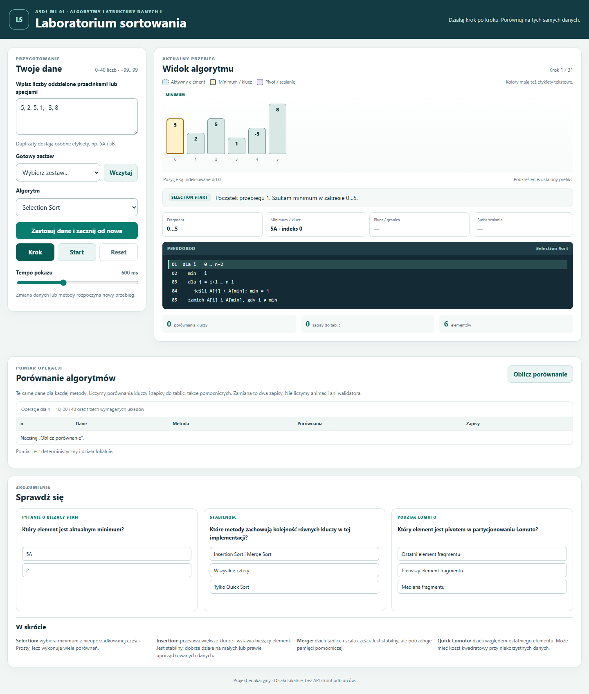
REALIZACJA
Widok aplikacji
Przebieg obliczony przez algorytm
• Zmień dane lub wybierz gotowy zestaw
• Wybierz algorytm i szybkość
• Krok pokazuje następną klatkę
• Start, pauza i reset sterują pokazem
Stan na ilustracji: Selection Sort, minimum i indeksy widoczne.
ASD1-M1-01 · 2026/2027
07 / 10

Slide 8
TESTY I POMIAR
Liczniki dla n = 40
Porównania kluczy i zapisy do tablicy (w tym bufora). Zamiana dwóch pozycji = 2 zapisy.
Dane rosnące
Dane malejące
Powtórzenia
Algorytm | Por. | Zap.
Selection | 780 | 0
Insertion | 39 | 0
Merge | 116 | 432
Quick | 780 | 0
Algorytm | Por. | Zap.
Selection | 780 | 40
Insertion | 780 | 819
Merge | 100 | 432
Quick | 780 | 40
Algorytm | Por. | Zap.
Selection | 780 | 62
Insertion | 319 | 308
Merge | 164 | 432
Quick | 248 | 140
Pomiar czasu zegarowego nie był wykonywany. Liczniki wynikają z 36 deterministycznych przebiegów.
ASD1-M1-01 · 2026/2027
08 / 10
Notes:
Źródło liczb: lokalny skrypt scripts/benchmark.js uruchomiony na kodzie projektu. Pełne 36 zestawów wyników: docs/benchmark-results.json. Dane są licznikami operacji, nie pomiarem czasu.

Slide 9
WNIOSKI I OGRANICZENIA
Koszt zależy od wejścia
Wnioski
Ograniczenia
• Selection wykonuje n(n−1)/2 porównań także dla danych rosnących.
• Insertion korzysta z uporządkowanego wejścia.
• Merge zapisuje do bufora i kopiuje z powrotem.
• Lomuto może wykonać koszt kwadratowy przy złym pivocie.
• Maksymalnie 40 wartości całkowitych z zakresu −99…99.
• Liczniki nie mierzą czasu ani zużycia pamięci.
• Stabilność sprawdzana po identyfikatorach elementów.
• Autor powinien samodzielnie objaśnić kod i wyniki.
Materiały: Princeton Algorithms · Elementary Sorts · Mergesort · Quicksort
ASD1-M1-01 · 2026/2027
09 / 10
Notes:
Materiały referencyjne podane w zadaniu: Princeton Algorithms, Elementary Sorts — https://algs4.cs.princeton.edu/21elementary/; Mergesort — https://algs4.cs.princeton.edu/22mergesort/; Quicksort — https://algs4.cs.princeton.edu/23quicksort/. Pomoc AI wykorzystano przy przygotowaniu kodu i treści, a działanie sprawdzono lokalnymi testami.

Slide 10
OBRONA
Plan demonstracji
1. Uruchom aplikację lokalnie.
2. Pokaż cztery algorytmy i pseudokod.
3. Przejdź jeden przebieg krok po kroku.
4. Zmień dane i uruchom inny scenariusz.
5. Otwórz porównanie liczników.
6. Pokaż duplikaty lub przypadek brzegowy.
7. Odpowiedz na pytanie o bieżący stan.
8. Wyjaśnij kod i wyniki testów.
Daniel Nedwecki · Numer indeksu 93797
ASD1-M1-01 · 2026/2027
10 / 10
Notes:
Projekt przygotowano z pomocą asystenta AI. Autor powinien zrozumieć implementację, samodzielnie przećwiczyć demonstrację i potwierdzić wyniki przed oddaniem. GitHub publikuje autor samodzielnie.

